Slide 1
МДОБУ детский сад «Буратино» п.Светлый
Выполнила: Вилкова Л.И
Воспитатель 1 квалификационной категории

Slide 2
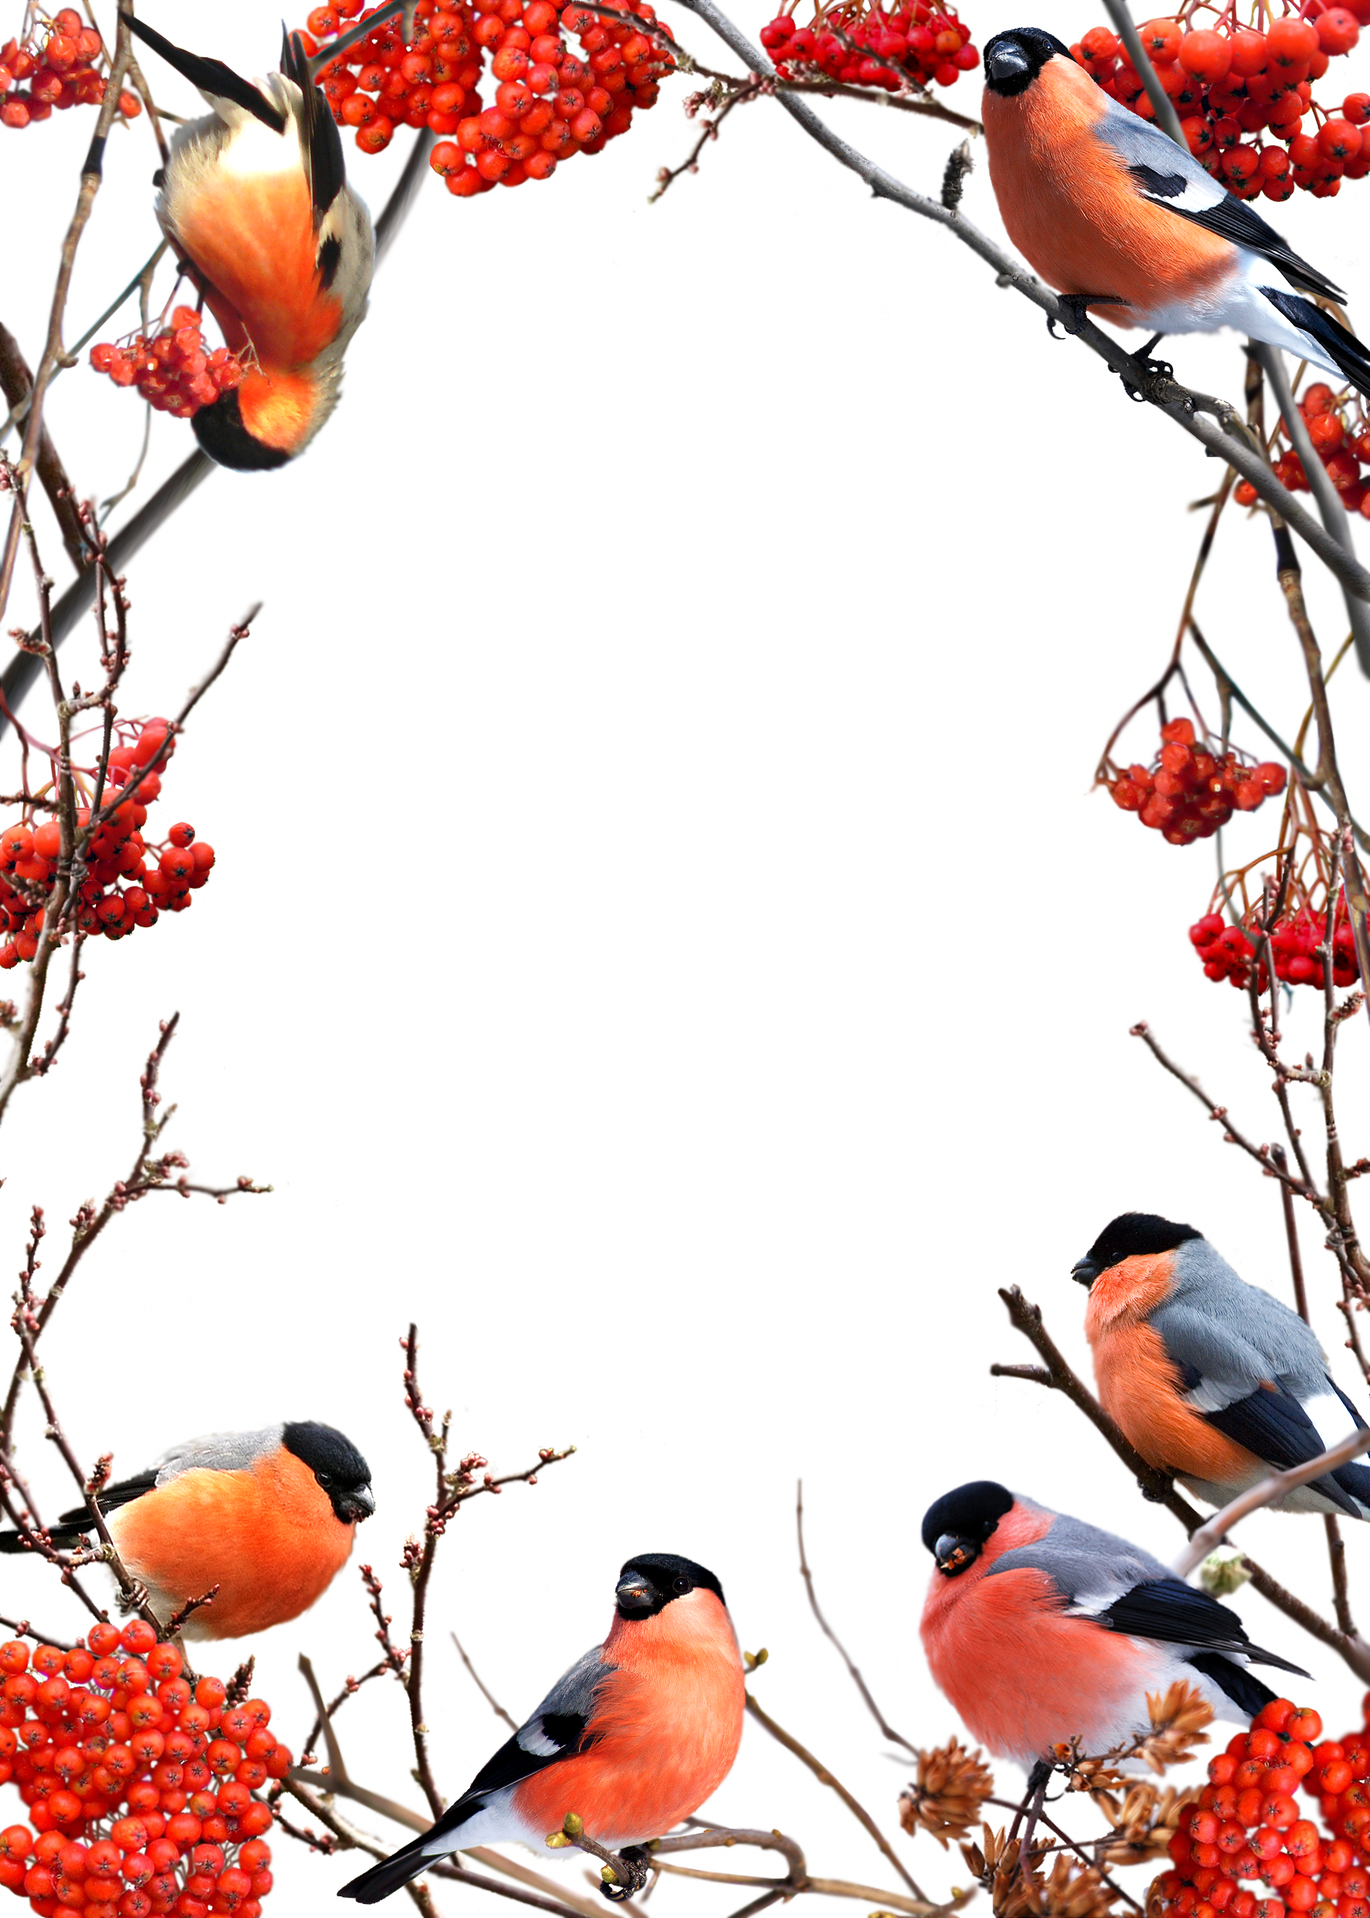
Цель: закрепить знания детей о зимующих птицах; сформировать желание заботиться о живых существах

Slide 3
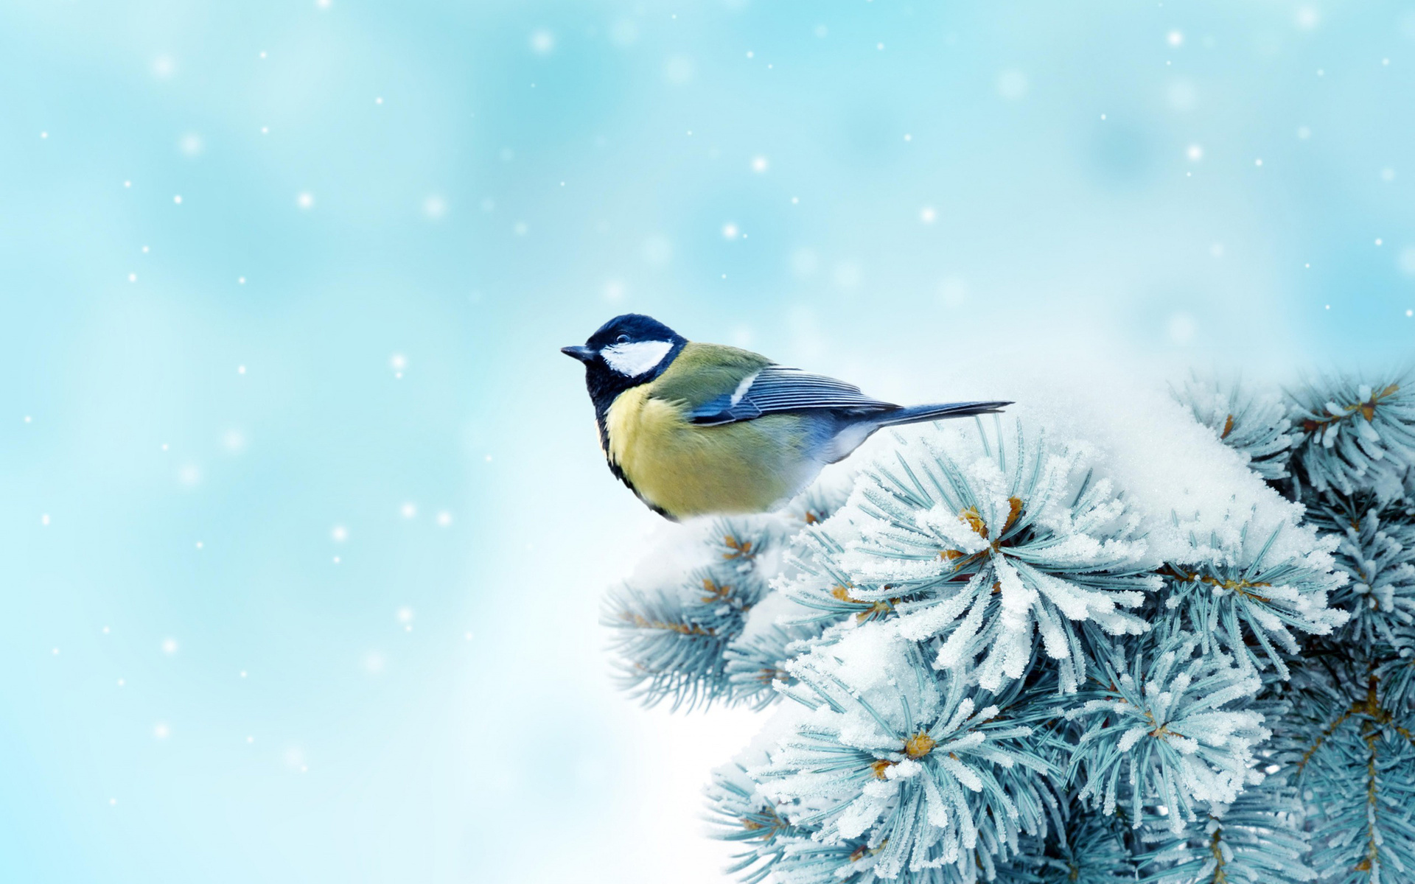
Трудно птицам зимовать, Надо птицам помогать! Распилить я попросил Досточку еловую, Вместе с папой смастерил Птичкину столовую.

Slide 4
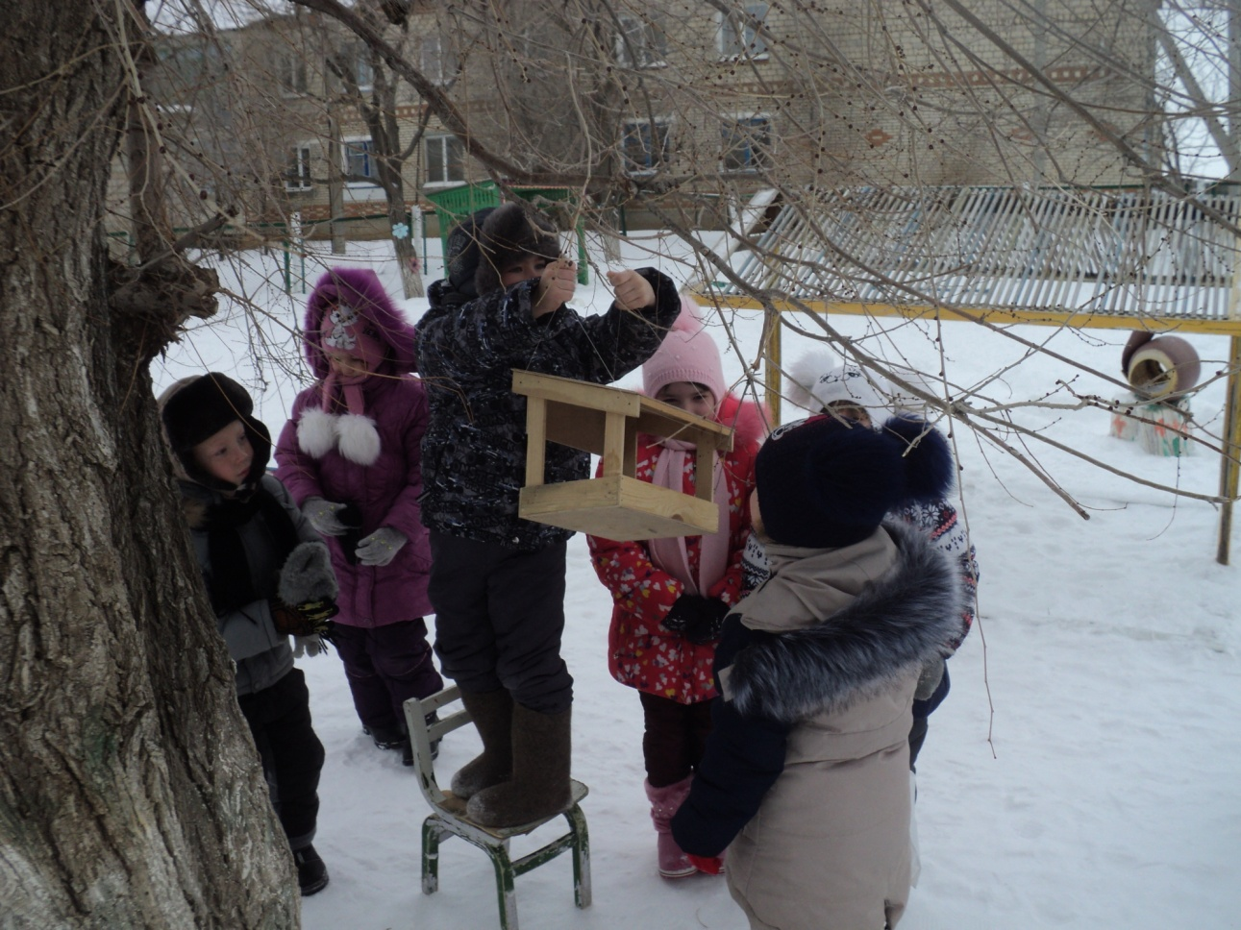
Ребята вешают кормушку, которую сделали с помощью родителей

Slide 6
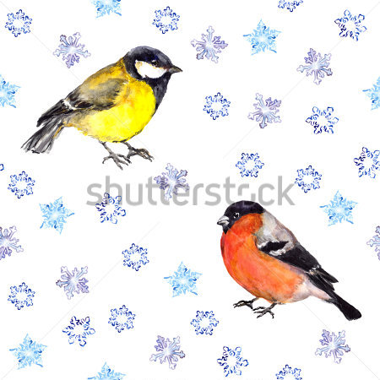
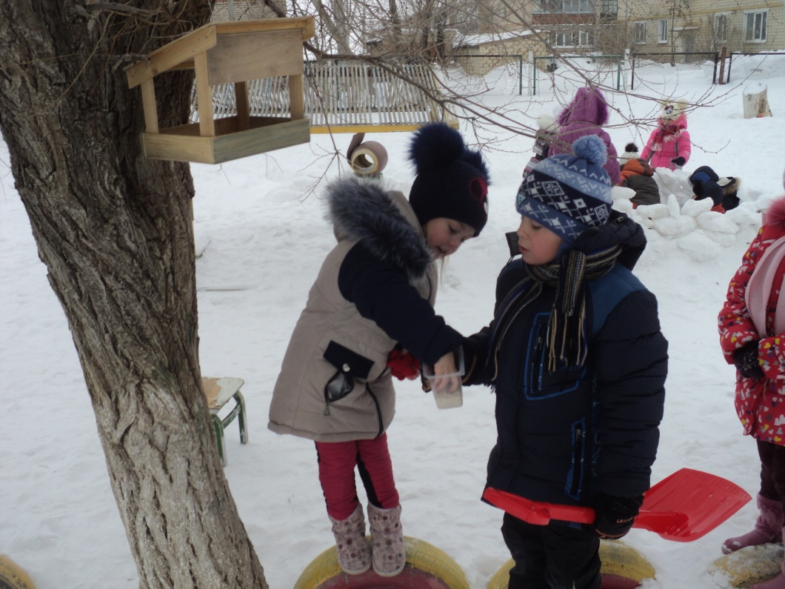
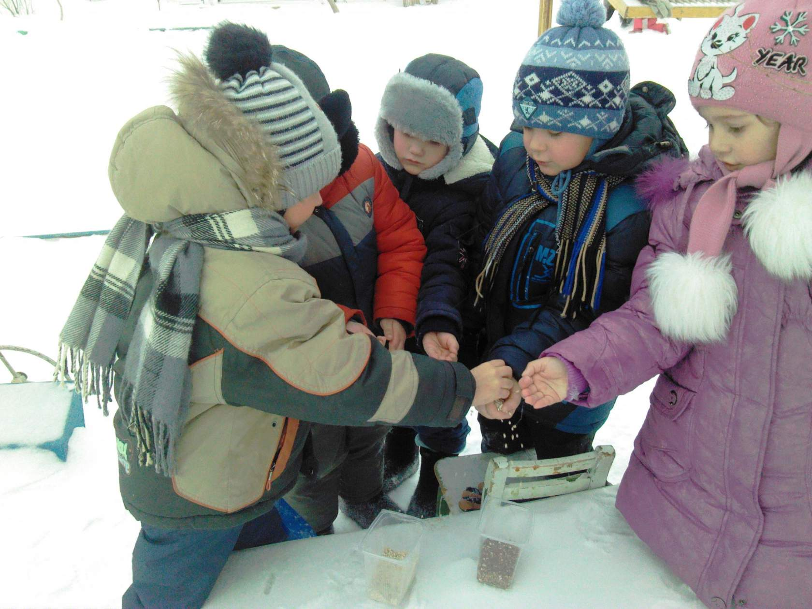
Мы кормили птиц зерном
И гречкой

Slide 7
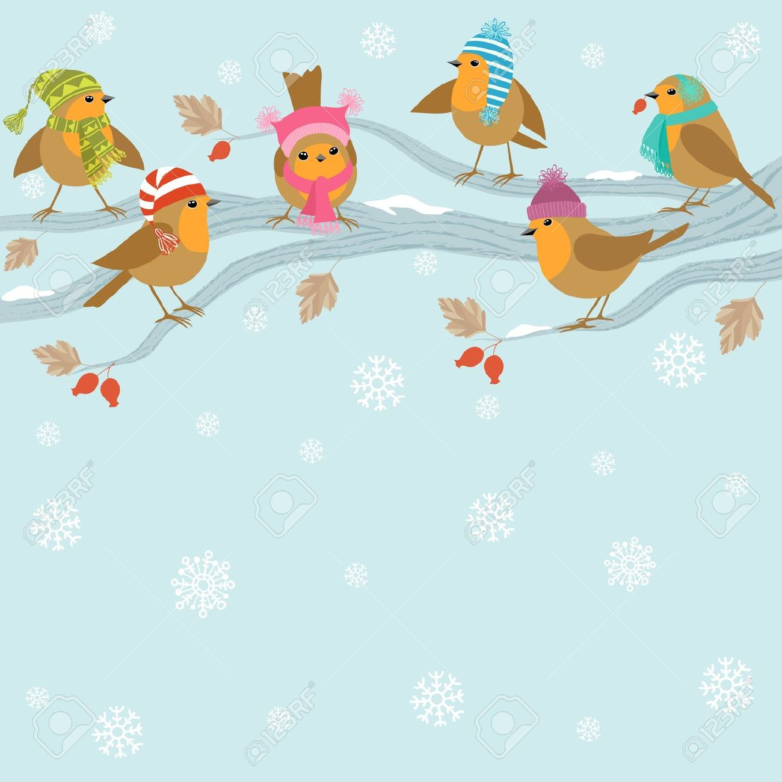
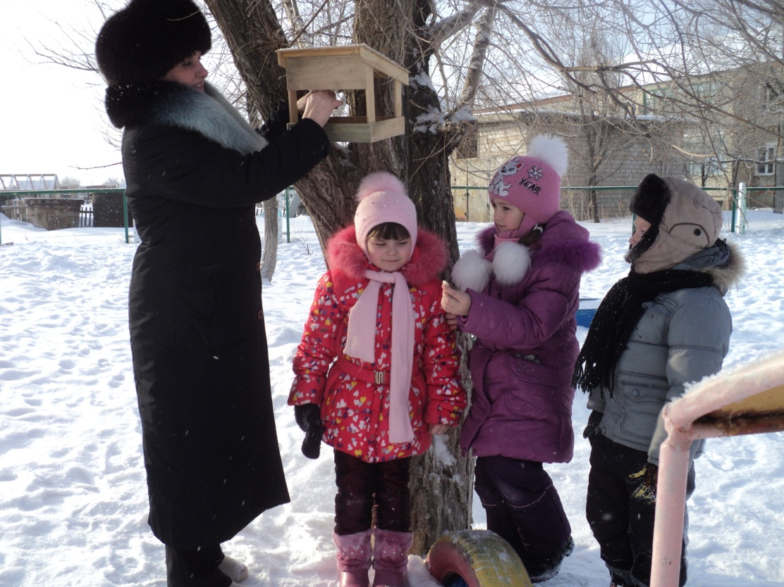
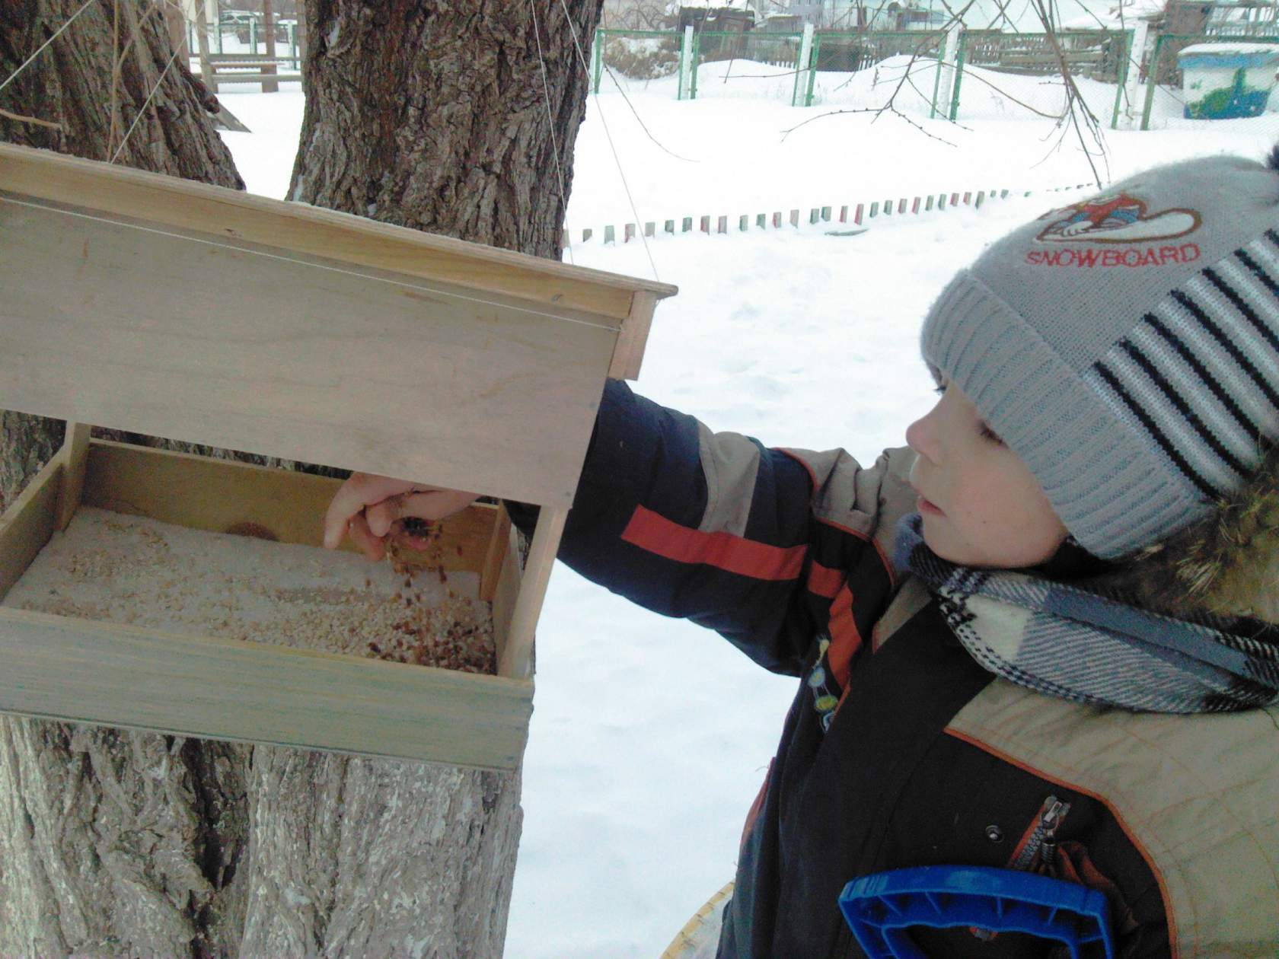
Ребятам нравилось ухаживать за птицами

Slide 8
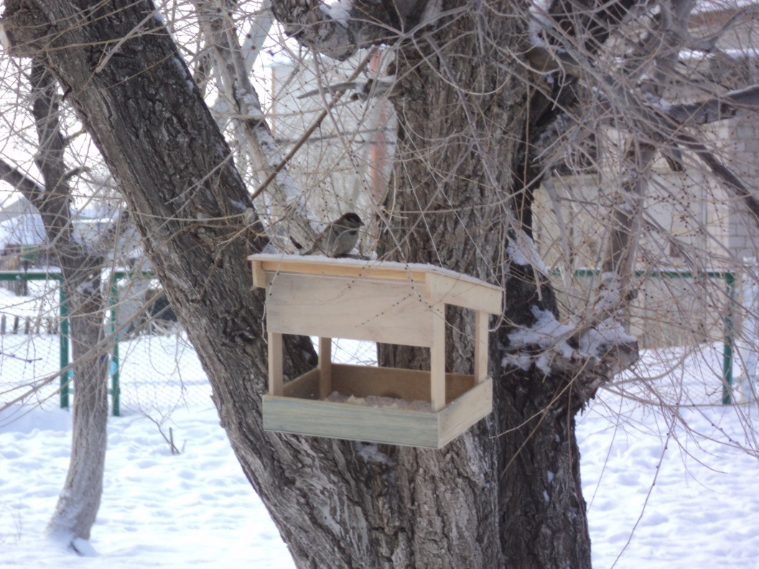
Птички подлетали с осторожностью…
А потом решились и сели в кормушку

Slide 9
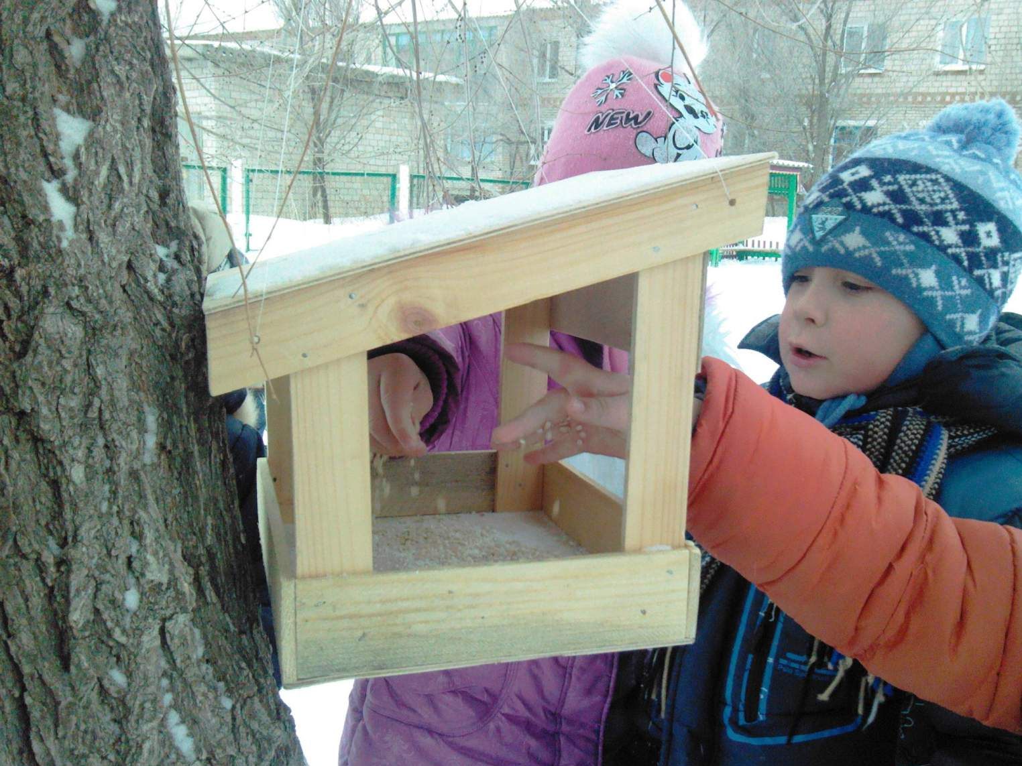
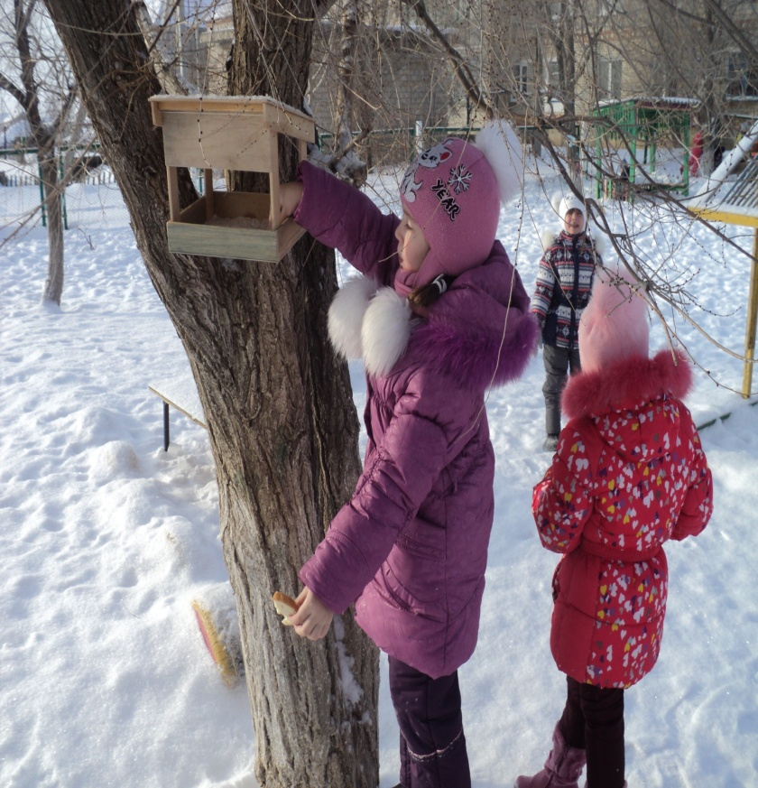
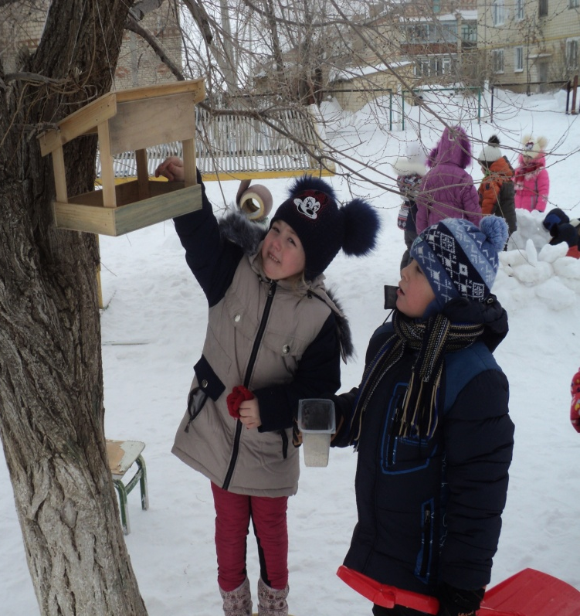
Кормить птиц стало нашей доброй традицией!

Slide 11
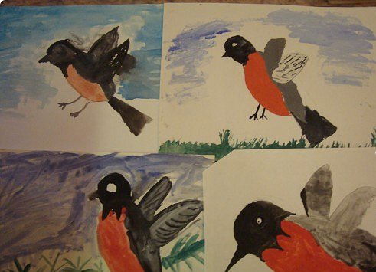
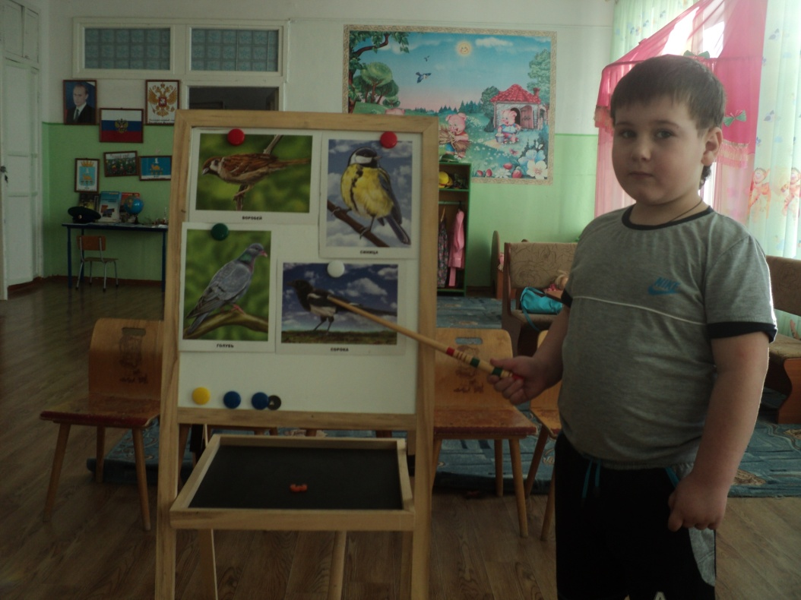
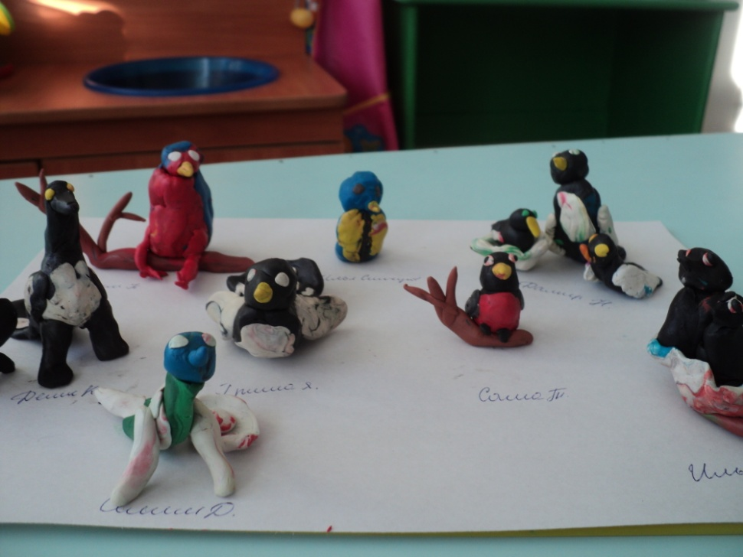
А еще мы отгадывали загадки, лепили и рисовали птиц!

Slide 12
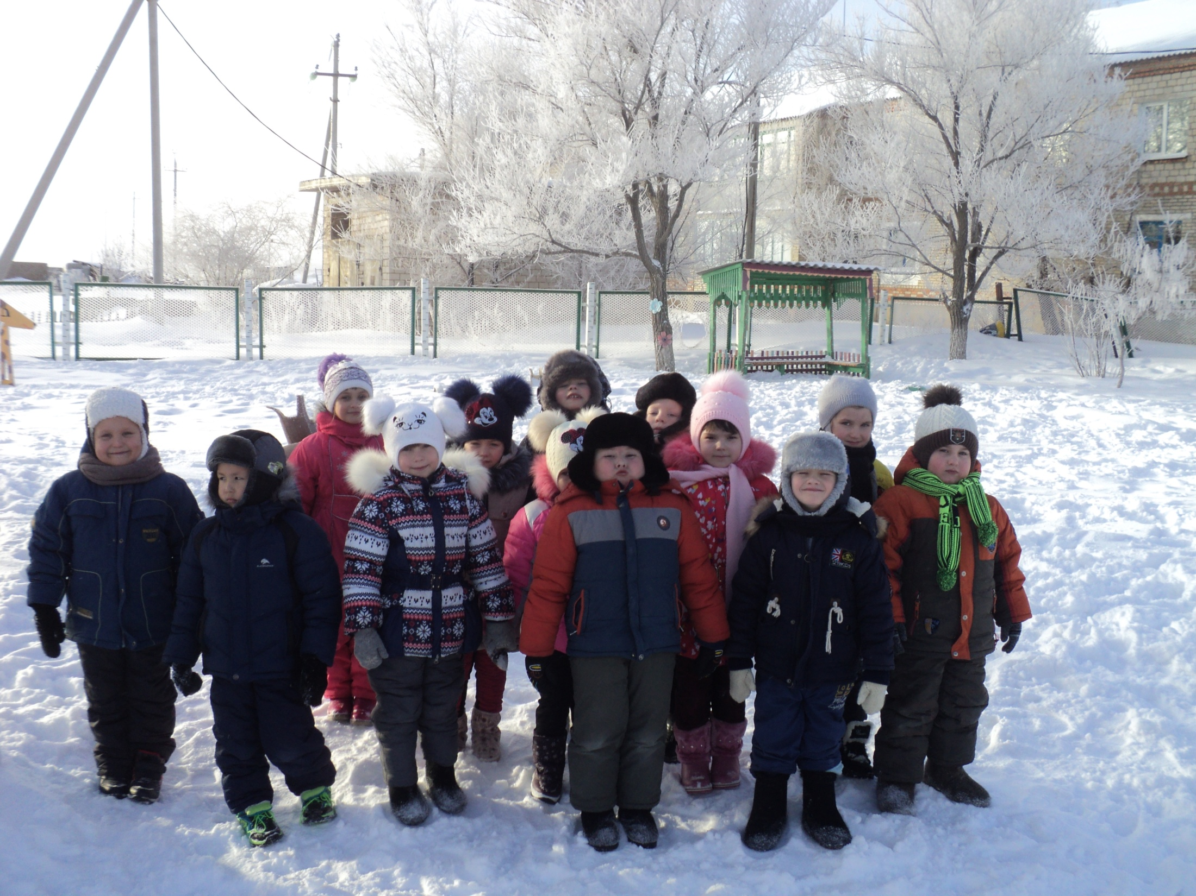
Спасибо за внимание

